Slide 1
Weihnachtskarten
Презентацию подготовила
учитель немецкого языка
МОУ «Горловская СОШ»
Ермакова Зинаида Александровна

Slide 2
Am 24.Dezember feiern die Deutschen Weihnachten. An diesem Tag ist Jesus Christus geboren.Das ist ein religioses Fest. Aber dieser Feiertag ist bei den Deutschen sehr beliebt. Die ganze Familie kommt zusammen. Im Zimmer steht ein Tannenbaum. Der Baum wird je nach Geschmack mit Kerzen, Christbaumkugeln, Holzspielzeug geschmückt.

Slide 3
Traditionell wurde der Baum auch mit Äpfeln und Süßigkeiten behangen. Die Familienmitglieder gratulieren einander zum Fest und bekommen voneinander Geschenke, schöne Weihnachtskarten. Man wünscht allen fröhliche Weihnachten und alles Gute im neuen Jahr. Weihnachten sind bestimmt das Familienfest.

Slide 5
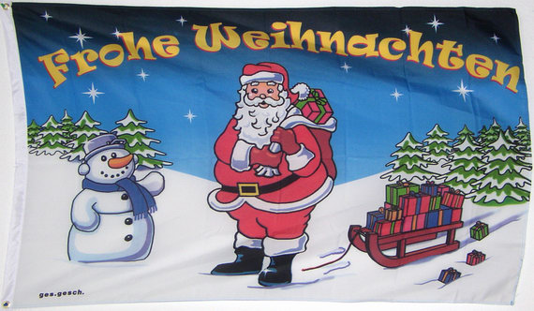

Slide 10
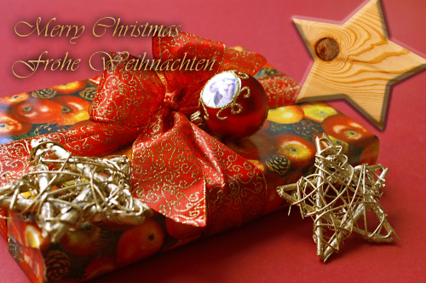

Slide 11
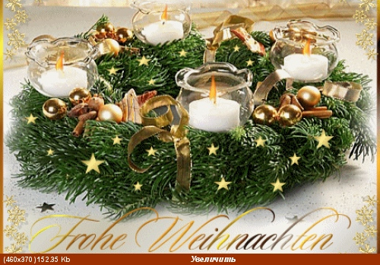

Slide 12
Источники информации: http://www.englishgerman.ru/?p=270 http://images.yandex.ru/yandsearch?text=weihnachten&lr=213&noreask=1 http://www.deutschelebensart.de/455.html

